Slide 1
CONSEJOS PRÁCTICOS PARA PARTICIPAR EN LOS PROCESOS DE MERITOCRACIA EN EL SECTOR PÚBLICO
Mayo 28 de 2025
LINA MARÍA HIGUITA RIVERA

Slide 2
POR QUÉ CONCURSAR
Estabilidad Laboral
Ingreso y ascenso basado en el mérito
Desarrollo y Crecimiento profesional y laboral
Evaluación objetiva de desempeño
Bienestar Laboral
Protección frente a reformas administrativas

Slide 3
ESCOGENCIA DEL EMPLEO
OJO: “Realice la pre - inscripción seleccionando varios empleos”
Factores de Escogencia:
Lo que le guste hacer
Por ubicación geográfica - Audiencia-
Por el sueldo $$$$$$$$$
Por lo que pueda certificar: En los que sus estudios formales, educación para el trabajo y desarrollo humano e informal tenga más relación con la función del cargo.
Por el número de plazas o vacantes.
Ojo con los empleos que no piden experiencia profesional: Mayor demanda.
Empleos en ascenso o abierto: 30% de los cargos van en ascenso. Solo participan los empleados de carrera de la entidad.

Slide 4
REQUISITOS EMPLEOS Estudio
ÁREA DE CONOCIMIENTO | NÚCLEO BÁSICO DE CONOCIMIENTO | PROGRAMA ACADÉMICO
ECONOMÍA, ADMINISTRACIÓN, CONTADURÍA Y AFINES | Administración | ADMINISTRACIÓN AGROPECUARIA ADMINISTRACIÓN DE EMPRESAS ADMINISTRACIÓN DE EMPRESAS AGROINDUSTRIALES ADMINISTRACIÓN DE EMPRESAS TURÍSTICAS Y HOTELERAS ADMINISTRACIÓN DE NEGOCIOS INTERNACIONALES ADMINISTRACIÓN DE SERVICIOS DE SALUD ADMINISTRACIÓN DEL TURISMO SOSTENIBLE ADMINISTRACIÓN EN FINANZAS Y NEGOCIOS INTERNACIONALES ADMINISTRACIÓN EN SALUD ADMINISTRACIÓN EN SALUD OCUPACIONAL ADMINISTRACIÓN FINANCIERA ADMINISTRACIÓN MARÍTIMA Y PORTUARIA ADMINISTRACIÓN PÚBLICA
CIENCIAS SOCIALES Y HUMANAS | Derecho y Afines | CRIMINALÍSTICA DERECHO DERECHO Y CIENCIAS HUMANAS DERECHO Y CIENCIAS POLÍTICAS DESARROLLO FAMILIAR GOBIERNO INVESTIGACIÓN CRIMINAL JURISPRUDENCIA JUSTICIA Y DERECHO LEYES Y JURISPRUDENCIA PROFESIONAL EN CRIMINALÍSTICA PSICOLOGÍA

Slide 5
REQUISITOS EMPLEOS experiencia
EXPERIENCIA LABORAL: Nivel asistencial y técnico
EXPERIENCIA RELACIONADA: Nivel asistencial y técnico. Basta que coincida una sola función esencial.
EXPERIENCIA PROFESIONAL: Nivel profesional. Por regla general, se cuenta desde la terminación de materias. Pero si no se acredita cuando termino materias, se cuenta desde el grado.
EXPERIENCIA PROFESIONAL RELACIONADA: Nivel profesional. Basta que coincida una sola función esencial.
EXPERIENCIA DOCENTE: Deberá acreditarse en instituciones de educación superior y con posterioridad a la obtención del correspondiente título profesional. Esta experiencia será validada como experiencia profesional, cuando el concursante acredite un título de pregrado en alguna licenciatura o como experiencia profesional relacionada, siempre que sea afÍn con las funciones del empleo.

Slide 6
CóMO SE CERTIFICAN
- ESTUDIO-
Certificado de educación formal: Es el que tiene niveles, grados y se califica. Se acreditarán mediante la presentación de diplomas, actas de grado o títulos otorgados por las instituciones correspondientes. La Tarjeta Profesional o Matrícula correspondiente, según sea el caso, excluye la presentación de los documentos enunciados anteriormente.
Certificaciones de Educación para el Trabajo y el Desarrollo Humano: Estudios de duración mínima de 160 horas e impartidas por instituciones de educación autorizadas por el Ministerio de Educación Nacional. Son los certificados de Aptitud Ocupacional. Distingue entre programas de:
Formación laboral: Sector productivo y desarrolla competencias laborales. Mínimo de 600 horas.
Formación académica: Conocimientos, habilidades para impulsar procesos de educación. Mínimo de 160 horas.
Certificaciones de la Educación Informal: Que no cumple con algunos de los dos requisitos anteriores. Se acreditará mediante la constancia de asistencia o participación en eventos de formación como diplomados, cursos, seminarios, congresos, simposios. Deberán contener mínimo los siguientes datos:
• Nombre o razón social de la entidad o institución que las otorga.
• Nombre del evento.
• Fechas de realización.
• Intensidad horaria, la cual debe estar indicada en horas y, en caso de expresarse en días, se debe señalar el número total de horas por día. VIGENCIA DE 10 AÑOS.

Slide 7
CÓMO SE CERTIFICAN
- Experiencia-
Certificación de la Experiencia: Sea por una entidad pública o privada, el certificado debe contener:
Nombre o razón social de la empresa que la expide
La relación de los empleos desempeñados.
La relación de las funciones desempeñadas.
Fecha de ingreso y de retiro, indicando día, mes y año. “No decir actualmente”
Firmado por la autoridad competente, firma legible, nombre completo y cargo si es persona jurídica.
Firmado por una persona natural: firma, nombre legible completo, numero de cédula, dirección, y teléfono del contratante
Ojo: Las funciones no pueden ir en documento anexo. Dentro del certificado.
Si trabaja como independiente o la empresa ya esta liquidada: La experiencia la acreditará mediante declaración juramentada, especificando fecha de inicio y terminación (día, mes y año), tiempo de dedicación (en horas de día laborable, no con términos como parcialmente), actividades o funciones desarrolladas.

Slide 8
COMO SE CERTIFICAN
- Experiencia-
Si trabaja como contratista: Con la certificación de la ejecución del contrato, o acta de liquidación o terminación en el que se indique las actividades desarrolladas, las fechas de inicio y terminación indicando día, mes y año.
Los certificados de Experiencia expedidos en el exterior deberán presentarse debidamente traducidos y apostillados o legalizados, según sea el caso. La traducción debe ser realizada por un traductor certificado,.
Las certificaciones que no reúnan las condiciones anteriormente señaladas no serán tenidas como válidas y, en consecuencia, no serán objeto de evaluación en este Proceso de Selección, ni podrán ser objeto de posterior complementación o corrección. No se deben adjuntar Actas de Posesión ni documentos irrelevantes para demostrar la Experiencia.
Si lo que quiere es que la experiencia profesional le cuente desde la terminación de materias, tiene que adjuntar certificado de la Universidad en que conste la terminación y aprobación de la totalidad del pensum académico. De lo contrario se cuenta desde el título profesional.
Cuando se trate de acreditar experiencia profesional, por cargos que se tuvieron o tienen en empleos del nivel asesor y directivo de entidades territoriales, la certificación debe indicar que empleo requiere título profesional. Si es experiencia en entidades nacionales, no es necesario

Slide 9
Metodología de pruebas
PRUEBA SITUACIONAL:
Se evalúa un tema específico mediante su conocimiento y habilidad de aplicación del mismo en problemas frecuentes.
(Conocimiento + aplicación)
(Metodología Taxonomía de Bloom- Benjamín Bloom- 1956 y 2001)

Slide 10
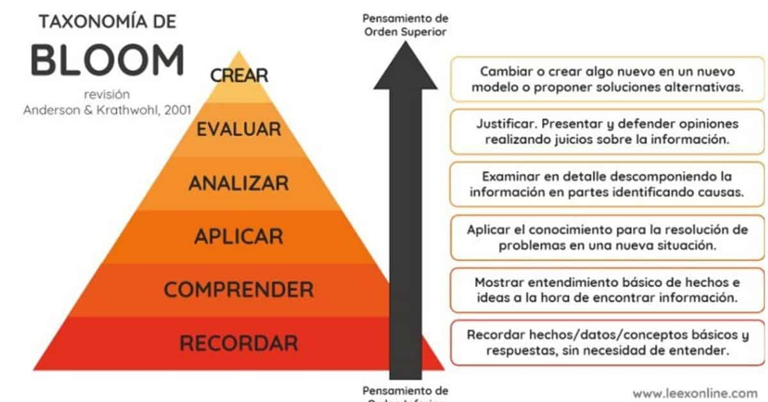

Slide 11
QUÉ ESTUDIAR
COMPONENTES DE LA PRUEBA
-Comportamentales
-Código de Integridad
Aplicación de Conocimientos
Capacidades y Habilidades
Temas basicos o transversales
Temas por areas o procesos
COMPONENTE | CONTENIDO
Competencias Comportamentales | Decreto Nacional 815 de 2018
Código de Integridad | Código de integridad del servicio público colombiano DAFP

Slide 12
TEMAS BASICOS O TRANSVERSALES | SUBTEMAS | NIVEL
Constitución Política | Preámbulo y Principios de la Constitución | PARA TODOS LOS NIVELES
 | Derechos fundamentales, derechos, deberes y obligaciones de las personas
 | Estructura general del estado
Sistemas de Gestión Integral | Modelo Integrado de Gestión MIPG
 | Gestión de indicadores
Función Administrativa | Principios de la función pública
 | El acto administrativo, Recursos, Silencio Administrativo
 | Acciones ciudadanas: Tutela, Popular, Grupo, Cumplimiento, de Inconstitucionalidad
Función Pública | Noción de servidores públicos – clasificación - vinculación
 | Situaciones administrativas, evaluación de desempeño, Retiro
Derecho de Petición | Presentación y Competencia
 | Tramite, términos, notificación, Reserva
 | Reglas especiales ante particulares
 | Silencio Administrativo y consecuencias
Herramientas Ofimáticas | Excel intermedio, Excel Avanzado - Word- Construcción de tablas, bases de datos y diseño de gráficos
Conocimientos Básicos | Redacción y proyección de documentos
 | Comprensión de lectura y escritura
Participación Ciudadana | Sistema Nacional de Servicio al Ciudadano
 | Peticiones, Quejas, Reclamos y Sugerencias
Normas de Transparencia | Estatutos Anticorrupción
 | Deberes, derechos, prohibiciones y faltas disciplinarias de los servidores públicos
Contratación Estatal | Principios de Contratación Estatal. | NIVEL PROFESIONAL
 | Modalidades de selección y procedimientos de contratación estatal
 | Requisitos de perfeccionamiento contractual
 | Supervisión e interventoría de Contratos Estatales.
Presupuesto Público | Sistema presupuestal – principios – estatuto orgánico – etapas
 | Finanzas y contabilidad publica
Planeación Estratégica Gestión de Proyectos | Elementos de la planeación estratégica
 | Formulación y seguimiento de planes, programas y proyectos
 | Definición y medición de indicadores
 | Análisis de riesgos
Gestión Documental | Organización y Manejo de Archivos | NIVEL TECNICO Y ASISTENCIAL

Slide 13
PRUEBA DE COMPETENCIAS COMUNES
Y COMPORTAMENTALES
NIVEL ASESOR
NIVEL PROFESIONAL
COMUNES | COMPORTAMENTALES
Aprendizaje Continuo Orientación a resultados Orientación al usuario y al ciudadano. Compromiso con la organización. Trabajo en equipo Adaptación al cambio | Aporte técnico-profesional. Comunicación efectiva. Gestión de procedimientos. Instrumentación de decisiones. Personal a cargo: Dirección y desarrollo de personal. Toma de decisiones
COMUNES | COMPORTAMENTALES
Aprendizaje Continuo Orientación a resultados Orientación al usuario y al ciudadano. Compromiso con la organización. Trabajo en Equipo Adaptación al cambio | Confiabilidad Técnica. Creatividad e innovación. Iniciativa. Construcción de relaciones. Conocimiento del entorno
NIVEL TÉCNICO
NIVEL ASISTENCIAL
COMUNES | COMPORTAMENTALES
Aprendizaje Continuo Orientación a resultados Orientación al usuario y al ciudadano. Compromiso con la organización. Trabajo en Equipo Adaptación al cambio | Confiabilidad Técnica. Disciplina. Responsabilidad.
COMUNES | COMPORTAMENTALES
Aprendizaje Continuo Orientación a resultados Orientación al usuario y al ciudadano. Compromiso con la organización. Trabajo en equipo Adaptación al cambio | Manejo de la información. Relaciones interpersonales Colaboración.

Slide 14
Competencia | Definición de la competencia | Conductas asociadas
Orientación a resultados | Realizar las funciones y cumplir los compromisos organizacionales con eficacia, calidad y oportunidad | Asume la responsabilidad por sus resultados Trabaja con base en objetivos claramente establecidos y realistas Diseña y utiliza indicadores para medir y comprobar los resultados obtenidos Adopta medidas para minimizar riesgos Plantea estrategias para alcanzar o superar los resultados esperados Se fija metas y obtiene los resultados institucionales esperados Cumple con oportunidad las funciones de acuerdo con los estándares, objetivos y tiempos establecidos por la entidad Gestiona recursos para mejorar la productividad y toma medidas necesarias para minimizar los riesgos Aporta elementos para la consecución de resultados enmarcando sus productos y / o servicios dentro de las normas que rigen a la entidad Evalúa de forma regular el grado de consecución de los objetivos
Los indicadores de integridad se obtienen mediante medición de actitudes hacia conductas, que sean favorables para la entidad donde se requiere el empleo:
Conductas honestas.
Manejo adecuado del tiempo.
Conductas diligentes.
Uso adecuado de implementos.

Slide 15
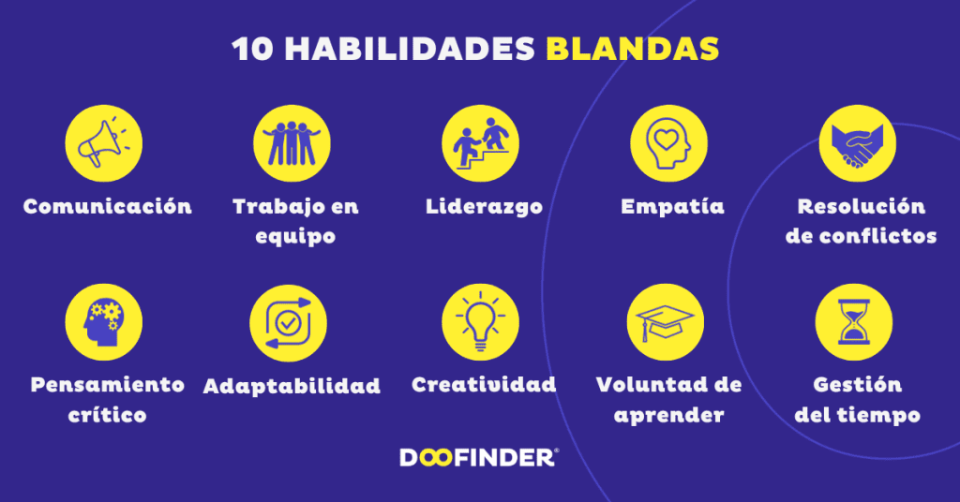
QUÉ ESTUDIAR
-capacidades y habilidades-
COMPONENTE | TEMAS
Razonamiento | Razonamiento lógico
 | Razonamiento Categorial
 | Razonamiento Numérico.
 | Razonamiento verbal
Capacidad atencional | Atención selectiva: Enfocarse en un estímulo particular mientras se desatienden otros. Por ejemplo, escuchar a alguien en una conversación ruidosa.
 | Sensibilidad a los problemas: la capacidad de identificar, reconocer y comprender problemas o situaciones que requieren atención y solución
Habilidades de Pensamiento | Pensamiento Critico: Evaluar información y argumentos de manera lógica y objetiva, identificando sesgos y falacias
 | Pensamiento Analítico: Descomponer problemas complejos en partes más manejables para facilitar su comprensión y resolución.
 | Pensamiento organizativo: Ordenamiento de la información. la capacidad de clasificar, categorizar y estructurar información de manera lógica y coherente para facilitar su comprensión y uso.
Habilidades de autorregulación o gestión personal. | Monitoreo
 | Gestión del tiempo

Slide 16
DÓNDE ESTUDIAR
Consultar las normas, constitución política, leyes y decretos nacionales que regulen el tema:
www.secretariasenado.gov.co
www.funcionpublica.gov.co/eva/gestornormativo
sitios oficiales de las entidades del estado:
documentos, manuales, guías, protocolos, textos, informes, que explican y desarrollan el deber de la gestión del estado
Presidencia de la República | www.presidencia.gov.co
Ministerio de Hacienda y Crédito Público | www.minhacienda.gov.co
Ministerio de Salud y Protección Social | www.minsalud.gov.co
Ministerio de Educación Nacional | www.mineducacion.gov.co
Ministerio de Defensa Nacional | www.mindefensa.gov.co
Ministerio del Interior | www.mininterior.gov.co
Ministerio de Justicia y del Derecho | www.minjusticia.gov.co
Ministerio de Ambiente y Desarrollo Sostenible | www.minambiente.gov.co
Ministerio de Comercio, Industria y Turismo | www.mincit.gov.co
Ministerio de Agricultura y Desarrollo Rural | www.minagricultura.gov.co
Ministerio de Minas y Energía | www.minenergia.gov.co
Ministerio de Tecnologías de la Información y las Comunicaciones (MinTIC) | www.mintic.gov.co
Ministerio de Transporte | www.mintransporte.gov.co
Ministerio del Trabajo | www.mintrabajo.gov.co
Ministerio de Vivienda, Ciudad y Territorio | www.minvivienda.gov.co
Ministerio de Cultura | www.mincultura.gov.co
Ministerio de Relaciones Exteriores | www.cancilleria.gov.co
Ministerio de Ciencia, Tecnología e Innovación (Min Ciencias) | www.minciencias.gov.co
Ministerio del Deporte | www.mindeporte.gov.co
Procuraduría General de la Nación | www.procuraduria.gov.co
Contraloría General de la República | www.contraloria.gov.co
Registraduría Nacional del Estado Civil | www.registraduria.gov.co
Dirección de Impuestos y Aduanas Nacionales (DIAN) | www.dian.gov.co
Colpensiones | www.colpensiones.gov.co
Unidad de Gestión Pensional y Parafiscales (UGPP) | www.ugpp.gov.co
Instituto Colombiano de Bienestar Familiar (ICBF) | www.icbf.gov.co
Superintendencia de Industria y Comercio | www.sic.gov.co
Departamento Nacional de Planeación (DNP) | www.dnp.gov.co
Departamento Administrativo Nacional de Estadística (DANE) | www.dane.gov.co
Departamento Administrativo de la Función Pública (DAFP) | www.funcionpublica.gov.co
Departamento Administrativo para la Prosperidad Social (DPS) | www.prosperidadsocial.gov.co
Departamento Administrativo Especial de la Aeronáutica Civil (Aerocivil) | www.aerocivil.gov.co
Departamento Administrativo Nacional de Economía Solidaria (DANSOCIAL) | www.supersolidaria.gov.co
Comisión Nacional del Servicio Civil | www.cnsc.gov.co
Archivo General de la Nación | www.archivogeneral.gov.co
Consejo Superior de la Judicatura | www.ramajudicial.gov.co
Corte Suprema de Justicia | www.cortesuprema.gov.co
Consejo de Estado | www.consejodeestado.gov.co
Corte Constitucional | www.corteconstitucional.gov.co
Fiscalía General de la Nación | www.fiscalia.gov.co
Registraduría Nacional del Estado Civil | www.registraduria.gov.co
Colombia Compra Eficiente | www.colombiacompra.gov.co
Escuela Superior de Administración Pública | www.esap.edu.co
Juriscol Sistema de Información Normativa | www.suin-juriscol.gov.co

Slide 17
DÓNDE ESTUDIAR
Universidad encargada de realizar las pruebas
Tienen publicaciones, textos, documentos, trabajos realizados por sus docentes, investigadores, y personal vinculado que muy seguramente también se vuelven fuente para la construcción de preguntas,
 | UNIVERSIDAD ACREDITADA CONCURSOS CNSC | PÁGINA
1 | Universidad Sergio Arboleda | www.usergioarboleda.edu.co
2 | Universidad Libre | www.unilibre.edu.co
3 | Politécnico Grancolombiano | www.poli.edu.co
4 | Universidad Nacional de Colombia | www.unal.edu.co
5 | Fundación Universitaria del Área Andina | www.areandina.edu.co
6 | Universidad de Cartagena | www.unicartagena.edu.co
7 | Universidad de Antioquia | www.udea.edu.co
8 | Universidad del Valle | www.univalle.edu.co
9 | Universidad de Pamplona | www.unipamplona.edu.co

Slide 18
CONSEJOS DE ESTUDIO
Lectura (Aprendizaje abstracto): Es el nivel más alto y menos efectivo para retener información. Se enfoca en textos escritos.
Escuchar (Auditivo): Implica recibir información de manera pasiva, como en conferencias o audios.
Visualizar imágenes estáticas: Incluye ver fotografías, gráficos o diagramas.
Ver demostraciones (Visual y Kinestésico): Observar cómo se realiza una tarea o proceso.
Participar en discusiones: Involucra una interacción social para procesar información.
Práctica activa (Hacer): Realizar actividades como simulaciones, experimentos o ejercicios prácticos.
Experiencia directa (Aprender haciendo): Involucrarse directamente en la experiencia o tarea, como realizar un proyecto real.

Slide 19
Planificación y Organización:
Crea un horario de estudio
Divide el contenido en partes
Establece metas diarias
Ambiente de Estudio:
Elige un lugar adecuado
Evita interrupciones
Técnicas de Estudio:
Usa mapas mentales
Aplica la técnica de Feynman
Estudia de forma activa
Método Pomodoro
Práctica y Simulación:
Realiza exámenes previos
Haz preguntas
Trabaja en ejercicios prácticos
Revisión Estratégica:
Revisa frecuentemente
Prioriza lo esencial
Mantén una Actitud Positiva:
Confía en tu preparación
Haz ejercicios de respiración
Evita compararte
Comprensión y Memorización
Enfócate en entender, no solo memorizar:
Repite en voz alta
Usa técnicas mnemotecnias.

Slide 20
ANTES DEL EXAMEN:
Prepárate físicamente:
Despiértate temprano para evitar prisas y llegar a tiempo al lugar del examen y no entrar confundido, ofuscada o preocupado para presentar la prueba.
Desayuna adecuadamente: Incluye proteínas, carbohidratos y frutas para tener energía sostenida.
Hidrátate: Lleva una botella de agua si es permitido.
Lleva todo lo necesario:
Revisa que tengas tus útiles: lápiz mirado nro. 2, borrador, tajalápiz, y una regla transparente, pequeña, tu cédula y lleva un reloj para controlar el tiempo, no reloj inteligente o con aplicaciones de Internet.

Slide 21
DURANTE EL EXAMEN:
Lee cuidadosamente las instrucciones:
Asegúrate entender cómo responder, lee los encabezados y las explicaciones de tipo de preguntas y cómo escoger la respuesta.
Tómate unos minutos para revisar previamente el contenido del examen: Cuántas preguntas, como están clasificadas, tipo de preguntas, antes de comenzar y así planificar tu tiempo.
Organiza tus respuestas:
Si es un examen de opción múltiple, elimina primero las opciones incorrectas.
Evita asumir información no dada: La conclusión debe derivarse solo de las premisas. No agregues ideas externas.
Dibuja diagramas de apoyo: Representa gráficamente las relaciones entre las categorías para visualizar cómo se conectan.
Maneja el tiempo sabiamente:
Divide tu tiempo según el número de preguntas y su valor.
No te quedes atascado en una pregunta; si no sabes algo, pasa a la siguiente y regresa más tarde. Pero no dejes ninguna pregunta sin resolver.
Revisa tus respuestas:
Si terminas antes de tiempo, utiliza los minutos sobrantes para revisar.
Ten presente las preguntas anteriores, por lo general se maneja una secuencia en temas y respuestas.

Slide 22
DURANTE EL EXAMEN:
Maneja los nervios:
Si te bloqueas, respira profundamente, cierra los ojos unos segundos y relájate. Piensa en lo que ya has logrado y confía en que puedes resolverlo.
No te obsesiones con la perfección
Mantén una actitud positiva:
Recuerda que has estudiado y hecho lo posible para prepararte.
Enfócate en el momento presente y no te dejes llevar por pensamientos negativos
DESPUÉS DEL EXAMEN
Evita sobreanalizar: Una vez que termines, evita obsesionarte con lo que podrías haber hecho diferente. ¡Ya está hecho!
Descansa y recupérate: Premia tu esfuerzo descansando, comiendo algo que te guste o haciendo una actividad relajante.
.

